Slide 1

VPIS V SREDNJE ŠOLE IN
GIMNAZIJE
Predstavitev razpisa za vpis
in postopka vpisa
za šolsko leto 2025/2026
Teja Štefančič,
4. 2. 2025

Slide 2
AKTIVNOSTI V OKVIRU KARIERNE ORIENTACIJE V ŠOLI
- Uvodna ura karierne orientacije »Kako izbrati poklic, šolo, program«: september
- Pomembni datumi za vpis v srednjo šolo: oktober
- Izpolnjevanje eVPP (samoocena sposobnosti, interesov, motivacije in morebitnih težav pri izbiri poklicne poti): oktober
- Testiranje z eMFBT za učence, ki se glede nadaljnje poklicne poti težje odločajo (psihološko testiranje sposobnosti na različnih področjih: besednem, računskem, prostorska predstavljivost, hitrost obdelave podatkov in koncentracija): november
- Tehniški dan »Predstavitev srednjih šol in poklicev«: november
- Povratna informacija in interpretacija rezultatov eVPP in eMFBT: december in januar
- Izpolnjevanje vprašalnika Kam in kako (seznanjanje s poklici, področji dela, vrstami dela ter odkrivanje svojega osebnostnega sloga: v primeru nadomeščanja/doma
- Obveščanje o vabilih na dneve odprtih vrat in drugih aktivnosti srednjih šol: do prijave za vpis
- Možnost srečanja v šolski svetovalni službi (učenci, starši)

Slide 3
Kje Najti informacije
Spletna stran OŠ Naklo:
http://www.os-naklo.si (Za starše → Svetovalna služba → Svetovalni kotiček)
- pomembni datumi
- predstavitev z roditeljskega sestanka
Spletna stran Ministrstva za vzgojo in izobraževanje
(Vpis v srednjo šolo): https://www.gov.si/teme/vpis-v-srednjo-solo/
- rokovnik, pogoji za vpis, kriteriji ob omejitvi vpisa, arhiv
omejitev vpisa …
Spletna stran Moja izbira:
http://www.mojaizbira.si/
- opisi programov in poklicev; vprašalnik Kam in kako
Spletna stran Zavoda RS za zaposlovanje:
  www.ess.gov.si
  - Karierno središče (informacije, svetovanje, pripomočki)
  - opisi poklicev

Slide 4
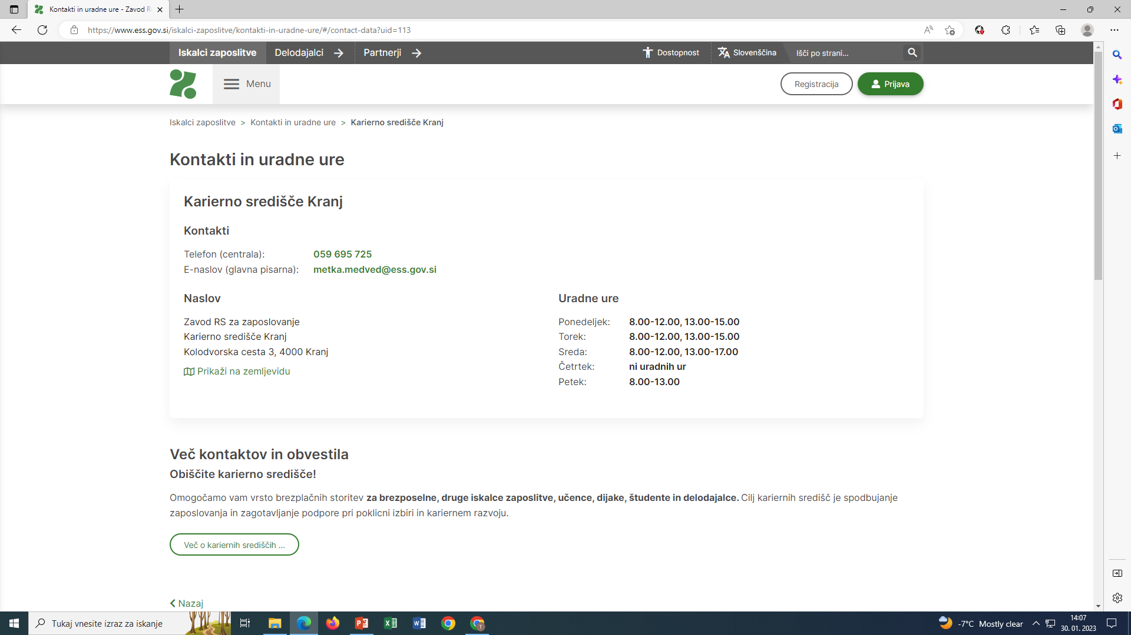
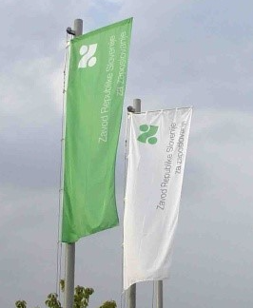
KARIERNO SREDIŠČE

Slide 5
Razpisana mesta za vpis
Za 2024/25:
- 21.305 kandidatov
- 26.066 vpisnih mest
Za 2025/26:
- 21.986 kandidatov (+681)
- 26.008 vpisnih mest
Notes:
Tu malo povem o različnih programih – glej str. 2 v prilogi 1 – razpis.

Slide 6
ŠTEVILO NOVIH DIJAKOV IN ŠTEVILO RAZPISANIH MEST ZA ŠOLSKO LETO 25/26
Regija | Št. kandidatov 2024/25 | Št. kandidatov 2025/26 | Razlika | ŠTEVILO MEST 25/26
Gorenjska | 2.162 | 2.297 | +135 | 2.762
Goriška | 1.240 | 1.261 | +21 | 1.480
Jugovzhodna Slovenija | 1.390 | 1.601 | +211 | 2.282
Koroška | 732 | 682 | -50 | 838
Primorsko - notranjska | 548 | 549 | +1 | 398
Obalno-Kraška | 1.121 | 1.168 | +47 | 1.238
Osrednjeslovenska | 6.016 | 6.205 | +189 | 6.920
Podravska | 3.144 | 3.137 | -7 | 4.278
Pomurska | 1.076 | 1.037 | -39 | 1.334
Savinjska | 2.630 | 2.694 | +64 | 3.356
Posavska | 690 | 793 | +103 | 552
Zasavska | 556 | 562 | +6 | 570
SKUPAJ | 21.305 | 21.986 | +681 | 26.008 (lani 26.066)

Slide 7
Namere učencev 9. razredov glede na raven izobraževanja

Slide 8
Delež namer učencev na gimnazijskih programih

Slide 9
NAMERE: Največkrat izbrani programi v nižjem in srednjem poklicnem izobraževanju
Avtoserviser
Frizer
Računalnikar
Elektrikar
Mizar
Mehatronik operater
Slaščičar
Bolničar-negovalec
Inštalater strojnih inštalacij

Slide 10
NAMERE: Najmanjkrat izbrani programi v nižjem in srednjem poklicnem izobraževanju
Vrtnar
Pek
Tesar
Steklar
Slikopleskar-črkoslikar
Klepar-krovec
Pomočnik v tehnoloških procesih
Mesar
Izvajalec suhomontažne gradnje

Slide 11
NAMERE: Največkrat izbrani programi v srednjem strokovnem izobraževanju
Ekonomski tehnik
Zdravstvena nega
Strojni tehnik
Predšolska vzgoja
Tehnik računalništva
Kozmetični tehnik
Elektrotehnik
Veterinarski tehnik
Gradbeni tehnik

Slide 12
NAMERE: Najmanjkrat izbrani programi v srednjem strokovnem izobraževanju
Geotehnik
Plovbni tehnik
Okoljevarstveni tehnik
Hortikulturni tehnik
Grafični tehnik
Tehnik elektronskih komunikacij
Tehnik zobne protetike
Tehnik Varovanja
Metalurški tehnik

Slide 13
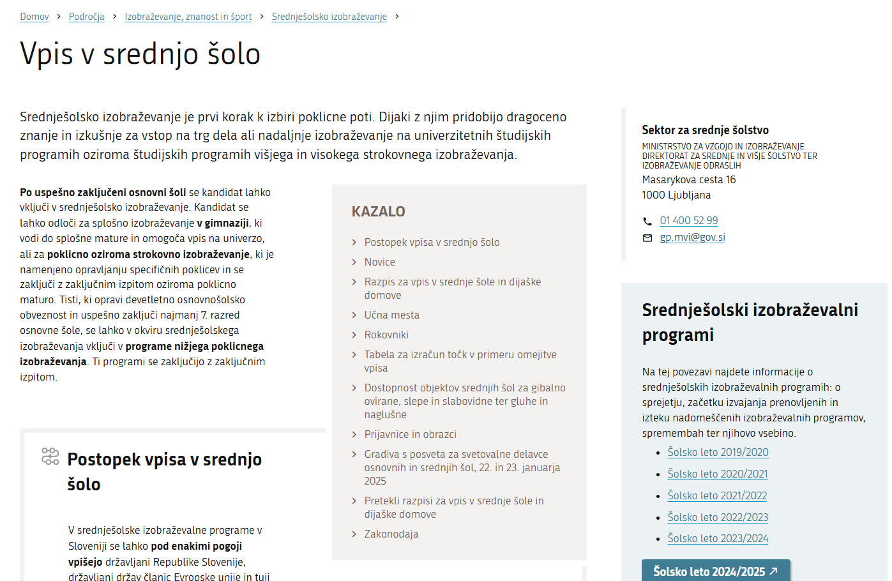
razpis za vpis 2025/2026
Objavljen na spletni strani ministrstva
https://www.gov.si/teme/vpis-v-srednjo-solo

Slide 14
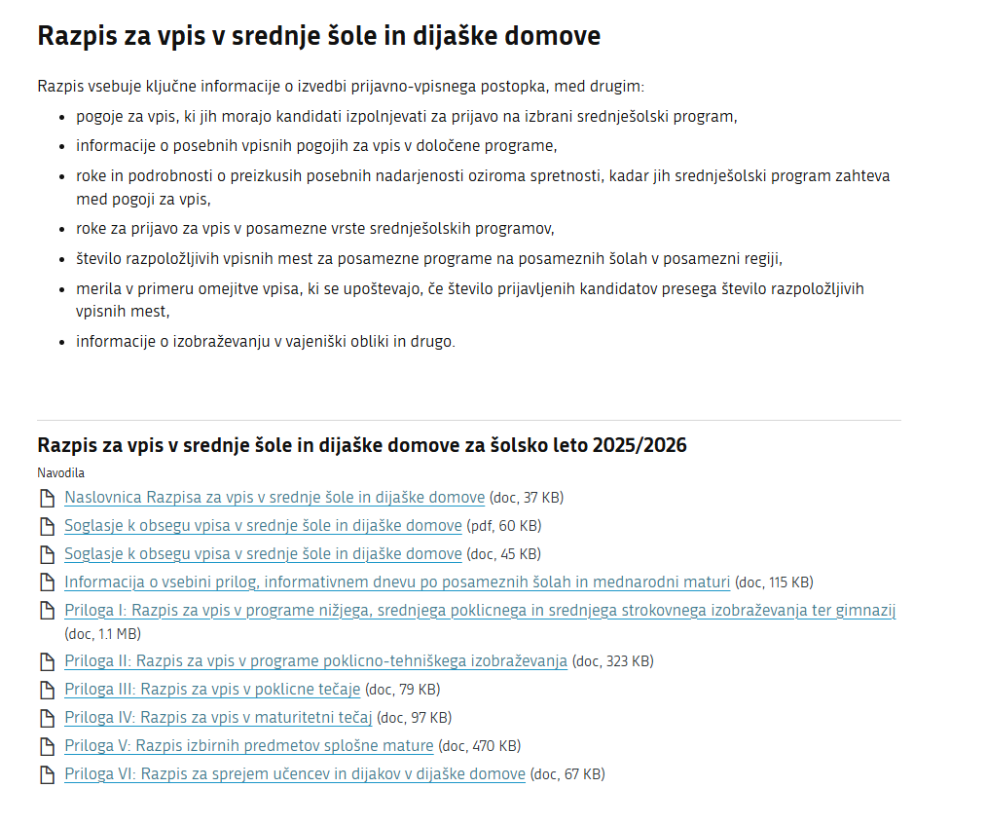

Slide 15
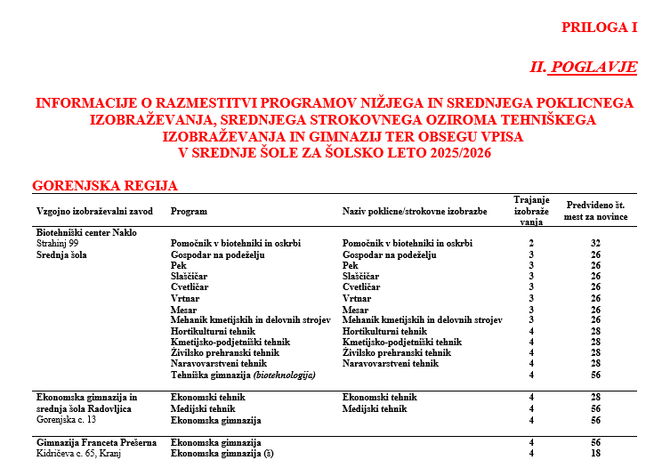
OSREDNJESLOVENSKA REGIJA

Slide 16
SREDNJE POKLICNO
IZOBRAŽEVANJE
(3-LETNO)
V GORENJSKI REGIJI
Biotehniški center Naklo | Gospodar na podeželju
 | Pek
 | Slaščičar
 | Cvetličar
 | Vrtnar
 | Mesar
 | Mehanik kmetijskih in delovnih strojev
Srednja gostinska in turistična šola Radovljica | Gastronomske in hotelske storitve (kuhar – natakar)
Srednja šola Jesenice | Mehatronik operater Bolničar – negovalec*
Šolski center Kranj, Srednja tehniška šola | Računalnikar
 | Elektrikar*
 | Mehatronik operater*
Srednja ekonomska, storitvena in gradbena šola | Trgovec
 | Pečar - polagalec keramičnih oblog
 | Zidar*
 | Slikopleskar – črkoslikar*
 | Administrator
 | Frizer
Šolski center Škofja Loka, Srednja šola za strojništvo | Oblikovalec kovin – orodjar*
 | Strojni mehanik*
 | Inštalater strojnih inštalacij*
 | Avtoserviser*
 | Avtokaroserist*
Šolski center Škofja Loka, Srednja šola za lesarstvo | Mizar*
 | Tapetnik*
* šola bo program izvajala, če bo do roka za prijave (2. 4. 2025) prejela vsaj 15 prijav
* programi se bodo izvajali tudi v vajeniški obliki

Slide 17
SREDNJE STROKOVNO IZOBRAŽEVANJE (4-LETNO) V GORENJSKI REGIJI
Biotehniški center Naklo | Hortikulturni tehnik
 | Kmetijsko-podjetniški tehnik
 | Živilsko-prehranski tehnik
 | Naravovarstveni tehnik
Ekonomska gimnazija in srednja šola Radovljica | Ekonomski tehnik
 | Medijski tehnik
Srednja gostinska in turistična šola Radovljica | Gastronomija in turizem
 | Kozmetični tehnik
 | Farmacevtski tehnik
Srednja šola Jesenice | Strojni tehnik
 | Zdravstvena nega
 | Predšolska vzgoja
Šolski center Kranj, Srednja tehniška šola | Elektrotehnik
 | Tehnik računalništva
 | Tehnik mehatronike
Šolski center Kranj, Srednja ekonomska, storitvena in gradbena šola | Gradbeni tehnik
 | Ekonomski tehnik
 | Zdravstvena nega*
Šolski center Škofja Loka, Srednja šola za strojništvo | Strojni tehnik
Šolski center Škofja Loka, Srednja šola za lesarstvo | Lesarski tehnik
* šola bo program izvajala, če bo do roka za prijave (2. 4. 2025) prejela vsaj 15 prijav

Slide 18
SPLOŠNO SREDNJE IZOBRAŽEVANJE (GIMNAZIJE) V GORENJSKI REGIJI
Biotehniški center Naklo | Tehniška gimnazija (modul biotehnologija)
Ekonomska gimnazija in srednja šola Radovljica | Ekonomska gimnazija
Gimnazija Franceta Prešerna | Ekonomska gimnazija
 | Ekonomska gimnazija (š)
 | Gimnazija
 | Gimnazija (š)
Gimnazija Jesenice | Gimnazija
 | Gimnazija (š)
Gimnazija Kranj | Gimnazija
Gimnazija Škofja Loka | Gimnazija
 | Klasična gimnazija
Šolski center Kranj, Strokovna gimnazija | Tehniška gimnazija
Šolski center Škofja Loka | Tehniška gimnazija

Slide 19
Poklici, za katere se je možno šolati samo v drugih regijah,
3-letno izobraževanje:
LJ:
Upravljalec težke gradbene mehanizacije
Kamnosek
Izdelovalec oblačil
Papirničar
Klepar – krovec
Metalurg: Ravne na Koroškem
Gozdar: Postojna, MB
Dimnikar: MB
Geostrojnik rudar: Velenje
Izdelovalec kovinskih konstrukcij: Ptuj
Steklar: Rogaška Slatina

Slide 20
Poklici, za katere se je možno šolati samo v drugih regijah,
4-letno izobraževanje:
LJ:
Veterinarski tehnik
Geodetski tehnik
Logistični tehnik
Ustvarjalec modnih oblačil
Tehnik laboratorijske biomedicine
Tehnik zobne protetike
Tehnik oblikovanja:
Grafični oblikovalec
Modni oblikovalec
Oblikovalec uporabnih predmetov
LJ:
Fotografski tehnik
Aranžerski tehnik
Kemijski tehnik
Tehnik varovanja
Tehnik elektronskih komunikacij
Tehnik optik: Rogaška Slatina
Tehnik steklarstva: Rogaška Slatina
Gozdarski tehnik: Postojna, MB
Plovbni tehnik: Piran
Ladijski strojni tehnik: Piran
Geotehnik: Velenje
Metalurški tehnik: Ravne na Koroškem, MB

Slide 21
GIMNAZIJE – SMERI, po katerih se je možno šolati samo v drugih regijah
LJ:
Umetniška gimnazija
- Glasbena smer (moduli: Glasbeni stavek, Petje – instrument, Jazz - zabavna glasba)
Plesna smer (modul: Balet, Sodobni ples)
Likovna smer
Smer gledališče in film
ZASEBNE GIMNAZIJE (šolnina):
- ERUDIO zasebna gimnazija, program gimnazije
- Škofijska gimnazija Vipava, program gimnazije
- Waldorfska šola Ljubljana, program waldorfske gimnazije
- Zavod Antona Martina Slomška, Škofijska gimnazija Antona Martina Slomška (MB)
- Zavod sv. Frančiška Saleškega, Gimnazija Želimlje
- Zavod sv. Stanislava, Škofijska klasična gimnazija (LJ)

Slide 22
  VAJENIŠKA OBLIKA IZOBRAŽEVANJA (3-letni programi)
  Šolska in vajeniška oblika - obe obliki enakovredni
  (enaka izobrazba, enake možnosti za nadaljevanje),
  polovica programa se izvede kot praktično usposabljanje pri delodajalcu (okvirno 56 tednov v treh letih; v šolski obliki 24 tednov),
  prednost vajeniške oblike: zgodnejši stik z delodajalcem, več praktičnih izkušenj, večja možnost za zaposlitev,
  vajeniška nagrada (250 EUR v 1. letu, 300 EUR v 2. letu in 400 evrov v 3. letu mesečno),
  v primeru omejitve vpisa na program: kandidati z vajeniško pogodbo imajo prednost, saj so izvzeti iz izbirnega postopka, če dostavijo vajeniško pogodbo do začetka izbirnega postopka (16. junij) - so avtomatsko sprejeti.

Slide 23
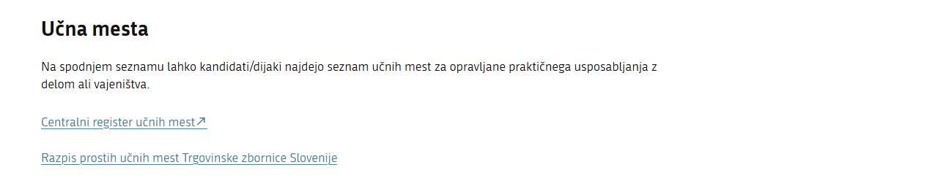
  vajeniška pogodba pogoj za vpis v vajeniško obliko,
  Kandidati izpolnijo enako prijavnico, razlika le pri navedbi programa:
  npr. KAMNOSEK – VAJENIŠKA OBLIKA,
  prijavni in vpisni postopek povsem enaka
  (roki, določeni z rokovnikom, veljajo za vse kandidate),
  seznam vajeniških (učnih) mest pri delodajalcih - na spletni strani ministrstva dostop do Centralnega registra učnih mest.

Slide 24
vajeništvo v gorenjski regiji
ELEKTRIKAR: Šolski center Kranj, Srednja tehniška šola
MEHATRONIK OPERATER: Šolski center Kranj, Srednja tehniška šola
ZIDAR: Šolski center Kranj, Srednja ekonomska, storitvena in gradbena šola
SLIKOPLESKAR – ČRKOSLIKAR: Šolski center Kranj, Srednja ekonomska, storitvena in gradbena šola
OBLIKOVALEC KOVIN – ORODJAR: Šolski center Škofja Loka, Srednja šola za strojništvo
STROJNI MEHANIK: Šolski center Škofja Loka, Srednja šola za strojništvo
AVTOSERVISER: Šolski center Škofja Loka, Srednja šola za strojništvo
AVTOKAROSERIST: Šolski center Škofja Loka, Srednja šola za strojništvo
INŠTALATER STROJNIH INŠTALACIJ: Šolski center Škofja Loka, Srednja šola za strojništvo
MIZAR: Šolski center Škofja Loka, Srednja šola za lesarstvo
TAPETNIK: Šolski center Škofja Loka, Srednja šola za lesarstvo

Slide 25
vajeništvo v drugih regijah
  LJ:
  PAPIRNIČAR: Strokovni izobraževalni center, Srednja poklicna in strokovna šola Bežigrad
  KAMNOSEK: Srednja gradbena, geodetska in okoljevarstvena šola Ljubljana
  KLEPAR – KROVEC: Strokovni izobraževalni center Ljubljana - Srednja poklicna in strokovna šola Bežigrad
  TESAR: Srednja gradbena, geodetska, okoljevarstvena šola in strokovna gimnazija Ljubljana
  PEČAR – POLAGALEC KERAMIČNIH OBLOG: Srednja gradbena, geodetska, okoljevarstvena šola in strokovna gimnazija Ljubljana
  DRUGE REGIJE:
  GASTRONOMSKE IN HOTELSKE STORITVE: Srednja šola Izola in Srednja šola za gostinstvo in turizem Radenci
  STEKLAR: ŠC Rogaška Slatina
  DIMNIKAR: Srednja gradbena šola in gimnazija Maribor
  IZVAJALEC SUHOMONTAŽNE GRADNJE: Srednja gradbena šola in gimnazija Maribor
  IZDELOVALEC KOVINSKIH KONSTRUKCIJ: ŠC Ptuj

Slide 26
Informativni dnevi
petek, 14. februar 2025, ob 9. in 15. uri
in sobota, 15. februar 2025, ob 9. uri
ni pouka
Šolski center Škofja Loka:
Srednja šola za strojništvo:
petek, 14. februarja 2025, ob 11. in 17. uri v veliki predavalnici v pritličju šolskega centra, Podlubnik 1b,
ter v soboto, 15. februarja 2025, ob 9. uri, v predavalnici v I. nadstropju Medpodjetniškega izobraževalnega centra, Podlubnik 1b.
Srednja šola za lesarstvo:
petek, 14. februarja 2025, ob 9. uri in 15. uri, in v soboto, 15. februarja 2025, ob 9. uri, oboje v učilnici T107/7a, na naslovu Kidričeva cesta 59, Škofja Loka.
IZJEME - GORENJSKA REGIJA:
Gimnazija Kranj
program Mednarodne mature:
petek, 14. februarja 2025, od 13. ure do 14. ure
v večnamenskem prostoru Gimnazije Kranj,
in v soboto, 15. februarja 2025, ob 11. uri v učilnici 2.

Slide 27
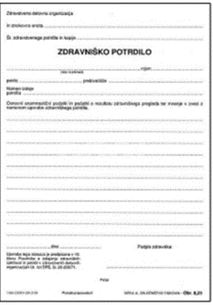
POSEBNI POGOJI ZA VPIS
Zdravniško potrdilo:
  Gimnazija (športni oddelek), ekonomska gimnazija (športni oddelek),
  Umetniška gimnazija (glasbena in plesna smer),
  Rudarstvo (geotehnik).
Vsi obrazci so na spletni strani ministrstva:
Prijavnice in obrazci → Prijava za opravljanje preizkusov nadarjenosti, znanja in spretnosti in izpolnjevanje posebnih pogojev za vpis
Preizkus nadarjenosti oz. posebnih spretnosti:
Tehnik zobne protetike,
Tehnik oblikovanja,
Fotografski tehnik,
Umetniška gimnazija: likovna, glasbena, plesna smer.
PRIJAVA DO 4. 3.,
NA ŠOLO, NA KATERO SE ŽELITE VPISATI

Slide 28
POSEBNI POGOJI ZA VPIS
Športni dosežki (kandidati morajo biti registrirani športniki, vpisani v uradno Evidenco registriranih in kategoriziranih športnikov):
Gimnazija (športni oddelek), ekonomska gimnazija (športni oddelek)
Kandidate se na podlagi športne uspešnosti razvrsti v statuse A, B, C;
statusa A in B jim v primeru omejitve vpisa v izbirnem postopku
prineseta dodatne točke.
Obrazci na spletni strani ministrstva:
Prijavnice in obrazci → Prijava za opravljanje preizkusov nadarjenosti, znanja in spretnosti in izpolnjevanje posebnih pogojev za vpis
potrdilo nacionalne panožne športne zveze, ki vsebuje:
- izjavo trenerja o sodelovanju s športnim koordinatorjem in
- podatke o doseženih športnih rezultatih kandidata
v zadnjih dveh letih
DO 4. 3. POTREBNO
POSLATI:
+ razgovor z učenci na gimnaziji

Slide 29
POMEMBNI DATUMI za opravljanje preizkusov nadarjenosti in posredovanje dokazil o športnih dosežkih
DO 4. MARCA | Prijava na opravljanje preizkusa posebne nadarjenosti / ugotavljanje izpolnjevanja športnih pogojev (prek pošte na srednjo šolo)
MED 8. IN 22. MARCEM | Preizkusi posebne nadarjenosti ter ugotavljanje izpolnjevanja pogojev za športne oddelke
DO 28. MARCA | Srednje šole izdajo potrdila o opravljenih preizkusih / o izpolnjevanju pogojev za vpis v športni oddelek
Prijavo za opravljanje preizkusa oz. dokazila o športnih dosežkih oddajo tudi učenci, ki bodo prijavo o vpisu oddali na šolo, kjer ni potrebno opravljati preizkusa, a obstaja možnost, da jo bodo v prenosnem roku (do 6. 5.) prenesli na program, kjer se zahteva preizkus ali pa bodo le-tega navedli v morebitnem drugem krogu izbirnega postopka.

Slide 30
Preizkusi bodo izvedeni v živo ali na daljavo.
O vseh podrobnostih bodo šole prijavljene kandidate na preizkus šole obvestile neposredno, kandidatom pa svetujemo tudi spremljanje spletnih strani šol, ki bodo izvajale preizkuse nadarjenosti za vpis v posamezne programe.
PREIZKUSI NADARJENOSTI OZ. SPRETNOSTI
LJ:
Tehnik zobne protetike - 12. 3. 2025 ob 14.30,
Fotografski tehnik - 7. 3. 2025 in 8. 3. 2025,
Tehnik oblikovanja - 7. 3. 2025 in 8. 3. 2025,
Umetniška gimnazija – likovna smer – 7. 3. 2025 in 8. 3. 2025,
Umetniška gimnazija – glasbena smer –14. 3. 2025 in 15. 3. 2025 ob 8.00*,
Umetniška gimnazija – plesna smer – 18. 3. 2025 ob 9.00 na Srednji vzgojiteljski šoli, gimnaziji in umetniški gimnaziji Ljubljana*,
14. 3–15. 3. 2025 ob 8.00 na Konservatoriju za glasbo in balet*.
*o natančnejših razporeditvah
bodo prijavljeni kandidati
obveščeni pisno na dom
Pripomočki, ki jih mora učenec prinesti s sabo: glejte razpis!
Potrdilo o opravljenem preizkusu velja samo
za šolo, na kateri je učenec opravljal preizkus.
Notes:
PRIJAVA na preizkuse do 27. 2. 2015 - na posebnem obrazcu – spletna stran MIZŠ
Izdana potrdila do 27. 3. 2015!

Slide 31
PRIJAVA ZA VPIS - pomembni datumi:
DO 2. APRILA | ROK ZA ODDAJO PRIJAVNIC ZA VPIS Prijavnico izpolnimo elektronsko skupaj v šoli, jo natisnemo, starši jo doma podpišete, devetošolci jo v drugi polovici marca oddajo v svetovalni službi; Vsak učenec odda prijavo samo na eno šolo! (izjema: vzporedni vpis v program Umetniška gimnazija - glasbena in plesna smer)
8. APRIL | JAVNA OBJAVA ŠTEVILČNEGA STANJA PRIJAV (spletna stran ministrstva)
DO 6. MAJA – podaljšan rok! | MOŽNI PRENOSI PRIJAV
26. MAJ | OBJAVA ŠOL, KI BODO IMELE OMEJITEV VPISA (spletna stran ministrstva)
13. JUNIJ | RAZDELITEV ZAKLJUČNIH SPRIČEVAL
MED 16. IN 20. JUNIJEM | VPIS NA SREDNJE ŠOLE, KJER NI OMEJITVE VPISA (o točnih datumih in urah obvestijo srednje šole) oz. izvedba 1. kroga izbirnega postopka

Slide 32
V PRIMERU OMEJITVE VPISA – POMEMBNI DATUMI:
20. JUNIJ | Objava spodnjih mej 1. kroga izbirnega postopka (spletna stran ministrstva) in seznanitev kandidatov, ki niso bili uspešni v 1. krogu izbirnega postopka
DO 26. JUNIJA | Prijava neizbranih v 1. krogu izbirnega postopka za 2. krog (na srednji šoli; do 15. ure) Učenci, ki niso izbrani v 1. krogu, so na srednjih šolah seznanjeni s prostimi vpisnimi mesti, na katera lahko kandidirajo v 2. krogu.
30. JUNIJ | Objava spodnjih mej 2. kroga izbirnega postopka (spletna stran ministrstva)
2. JULIJ | Vpis kandidatov, ki so bili izbrani v 2. krogu izbirnega postopka
DO 3. JULIJA | Objava preostalih prostih vpisnih mest
DO 31. AVGUSTA | Srednje šole sprejemajo prijave oz. vpisujejo, dokler imajo prosta mesta, vendar najdlje do 31. avgusta

Slide 33
ELEKTRONSKA ODDAJA PRIJAVNICE
Preko spletne strani ministrstva bo na voljo dostop do vpisne aplikacije, kjer bo možnost elektronske oddaje prijavnice (oddamo v šoli).
Kandidat se bo moral najprej registrirati, na svoj e-mail bo prejel uporabniško ime, s katerim bo vstopil v aplikacijo.
Pri elektronski oddaji prijavnice bo kandidat izpolnil enake podatke, kot bi izpolnjeval prijavnico ročno.
Ko bo prijavnico elektronsko oddal, mora prijavnico še natisniti (natisnemo jo v šoli), jo skupaj s starši podpisati in poslati na izbrano srednjo šolo.

Slide 34
ELEKTRONSKA Oddaja PRIJAVNICE
Če bi želeli doma spremeniti vsebino že oddane elektronske prijavnice, to lahko storite s ponovnim vstopom v vpisno aplikacijo in ponovno izpolnitvijo prijavnice na spletni strani ministrstva: https://www.gov.si/teme/vpis-v-srednjo-solo/, ter ponovnim tiskom prijavnice.
Prijava je dokončna, ko je elektronska prijavnica natisnjena in po navadni pošti poslana na srednjo šolo (pošljemo z osnovne šole).

Slide 35
Prenos prijave
Kandidat, ki bi želel prenesti prijavnico, mora to storiti v predpisanemu roku.
Postopek prenosa bo kandidat lahko v primeru, da je prvotno prijavnico oddal elektronsko, prav tako izvedel elektronsko preko vpisne aplikacije na spletni strani ministrstva: https://www.gov.si/teme/vpis-v-srednjo-solo/
Tudi to mora natisniti, podpisati in poslati na drugo šolo (pošljete starši), prvotna srednja šola je o prenosu obveščena.

Slide 36


NOVA MERILA ZA IZBIRO V PRIMERU OMEJITVE VPISA
Predmet | 7. razred | 8. razred | 9. razred
Slovenščina | 5 | 5 | 5
Matematika | 5 | 5 | 5
Tuji jezik | 5 | 5 | 5
Likovna umetnost | 5 | 5 | 5
Glasbena umetnost | 5 | 5 | 5
Geografija | 5 | 5 | 5
Zgodovina | 5 | 5 | 5
Domovinska in državljanska kultura in etika | 5 | 5
Fizika |  | 5 | 5
Kemija |  | 5 | 5
Biologija |  | 5 | 5
Naravoslovje | 5
Tehnika in tehnologija | 5 | 5
Šport | 5 | 5 | 5
SKUPAJ | 55 | 65 | 55
SKUPAJ TOČK | 175
Vsota točk iz zaključenih ocen vseh obveznih predmetov od 7. do 9. razreda (brez izbirnih predmetov) PRINESEJO NAJVEČ 60 % TOČK
Rezultat na NPZ iz slovenščine PRINESE DO 20 % TOČK
Rezultat na NPZ iz matematike PRINESE DO 20 % TOČK

Slide 37
NOVA MERILA ZA IZBIRO V PRIMERU OMEJITVE VPISA
Po novem se bodo kandidati v primeru omejitve vpisa razvrstili na podlagi vsote odstotkov, pridobljenih iz:
pri čemer je:
S_{k} - seštevek kandidatovih zaključnih ocen obveznih predmetov v 7., 8. in 9. razredu OŠ,
S - maksimalni možni seštevek zaključnih ocen obveznih predmetov v 7., 8. in 9. razredu OŠ = 175,
U - dosežek kandidata na NPZ iz učnega jezika (slovenščine) v odstotnih točkah,
M - dosežek kandidata na NPZ iz matematike v odstotnih točkah.
NA SPLETNI STRANI MINISTRSTVA JE NA VOLJO TABELA ZA IZRAČUN TOČK
(kandidati vnesejo podatke, točke se izračunajo).
$\frac{S_{k} }{S }∙60 \%+\frac{U}{100} ∙20 \%+ \frac{M}{100} ∙20 \%$

Slide 38
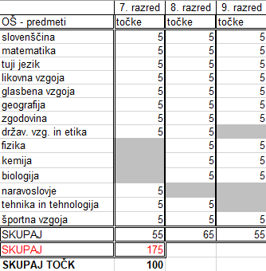
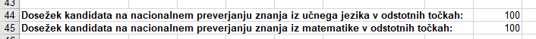
Tabela ZA izračun točk
NA SPLETNI STRANI MINISTRSTVA – Excelov dokument; prva tabela, zgoraj levo:
Vnos dosežkov na NPZ:
Skupno število točk iz ocen
Skupno število točk iz ocen + NPZ

Slide 39
v primeru vpisa v program, ki zahteva dodatni vpisni pogoj …
  V primeru vpisa v program, ki zahteva dodatni vpisni pogoj, se prištejejo še dosežki na uspešno opravljenem preizkusu nadarjenosti oziroma spretnosti:
  Za dosežek nad 90 % vseh možnih točk na preizkusu nadarjenosti oziroma spretnosti še dodatnih 10 točk,
  za dosežek od 80 do 90 % vseh možnih točk na preizkusu nadarjenosti oziroma spretnosti pa dodatnih 5 točk.
  V primeru vpisa v program Gimnazija/Ekonomska gimnazija – športni oddelek pa se kandidatu k točkam iz ocen in NPZ prištejejo:
  za pridobljen status športnika A dodatnih 10 točk,
  za pridobljen status športnika B pa dodatnih 5 točk.

Slide 40
v primeru VEČJEGA ŠTEVILA kandidatov na spodnji meji z istim številom točk iz ocen in NPZ
Če se v 1. ali 2. krogu izbirnega postopka na posameznem programu na spodnji meji razvrsti več kandidatov z istim številom točk:
se izbira med njimi opravi na podlagi višjega skupnega števila odstotnih točk na NPZ iz SLJ in MAT.
  Primer: učenčev dosežek na NPZ iz SLJ je bil 76 odstotnih točk, dosežek na NPZ iz MAT pa 72 odstotnih točk. Skupaj ima 148 odstotnih točk na NPZ (76 + 72).
Če se tudi po tem kriteriju na spodnji meji še vedno razvrsti več kandidatov z istim številom točk, se v naslednjem koraku izbira med njimi opravi na podlagi višjega števila doseženih odstotnih točk na NPZ iz SLJ.
  Primer: učenčev dosežek na NPZ iz SLJ je bil 76 odstotnih točk. Imamo 3 učence z 86,17 točkami in 148 točk na NPZ iz SLJ in MAT. Med temi tremi ima naš učenec NPZ iz SLJ 76 točk, eden med njimi ima NPZ iz SLJ 65 točk, tretji pa npr. 63 (slednji so torej bolje pisali NPZ iz MAT). Izbran bo naš učenec, ki ima 76 točk na NPZ iz SLJ (največ med njimi).

Slide 41
nadomestne točke V PRIMERU ODSOTNOSTI UČENCA NA NPZ
Za kandidate, ki iz opravičljivih razlogov ne bodo imeli dosežkov na NPZ iz SLJ ali MAT, se bo samo za potrebe izvedbe vpisnega postopka v programe z omejitvijo vpisa določil nadomestni dosežek.
Ta se bo izračunal tako, da se bo mediana dosežkov na NPZ tistih kandidatov, ki imajo enak seštevek zaključnih ocen pri teh predmetih (SLJ ali MAT) v 7., 8. in 9. razredu OŠ pripisala kot dosežek na NPZ pri kandidatu, ki dosežka na NPZ iz opravičljivih razlogov ne bo imel.
  Primer: učenec je imel zaključeno oceno pri MAT v 7. R 4, v 8. R 3, v 9. R pa zopet 4. Iz teh ocen je zbral 11 točk (4 + 3 + 4 = 11).
  Našemu učencu se bo kot nadomestni dosežek pri NPZ iz MAT zapisal dosežek, ki predstavlja mediano dosežkov vseh učencev, ki so iz ocen pri MAT v zadnji triadi enako zbrali 11 točk in so pisali NPZ iz MAT.
  Na enak način se bo izračunal tudi nadomestni dosežek za NPZ iz SLJ.

Slide 42
kdo je upravičen do nadomestnih točk iz NPZ?
  Do nadomestnih točk iz NPZ so upravičeni tisti učenci, ki imajo opravičljive razloge, da niso pisali NPZ v skladu z 12. členom Pravilnika o nacionalnem preverjanju znanja v osnovni šoli (Uradni list RS, št.: 67/2024).
  Pravilnik o nacionalnem preverjanju znanja v 12. členu določa, kateri so lahko opravičljivi razlogi za neudeležbo pri NPZ:
  1. bolezen, poškodba oziroma zdravstveno stanje učenca, ki onemogoča udeležbo pri NPZ
  2. naravna ali druga nesreča (npr. prometna nesreča),
  3. smrt v družini,
  4. aktivna udeležba na mednarodnem tekmovanju iz znanja ali veščin na podlagi predhodne uvrstitve učenca na državnem tekmovanju,
  5. aktivna udeležba na velikem mednarodnem športnem tekmovanju v skladu z zakonom, ki ureja šport,
  6. drugi utemeljeni razlogi.

Slide 43
kdo je upravičen do nadomestnih točk iz NPZ?
  Nadalje pravilnik v 13. členu določa, da morajo starši učenca, ki se NPZ iz posameznega predmeta ni udeležil, razloge za neudeležbo učenca sporočiti ravnatelju osnovne šole, ki jo učenec obiskuje, najpozneje v 24 urah po začetku NPZ iz posameznega predmeta. Pisna dokazila o upravičenosti razlogov starši predložijo ravnatelju najpozneje v treh delovnih dneh od sporočila ravnatelju o razlogih za neudeležbo pri NPZ.
  Pisno dokazilo v primeru bolezni, poškodbe oziroma zdravstvenega stanja učenca, ki onemogoča udeležbo pri NPZ, je potrdilo pristojnega zdravnika. Za utemeljitev neudeležbe pri NPZ iz drugih razlogov, ki so navedeni od 2. do 6. točke, pa se predložijo dokazila pristojnih institucij oziroma organov, iz katerih izhaja, da se učenec ni mogel udeležiti NPZ. Samo opravičilo starša ne zadošča, potrebna so dokazila pristojnih institucij.
  Ravnatelj na podlagi predloženih dokazil v treh dneh od prejema dokazil odloči o upravičenosti razlogov, kar se s strani šole ustrezno označi v vpisni aplikaciji.

Slide 44
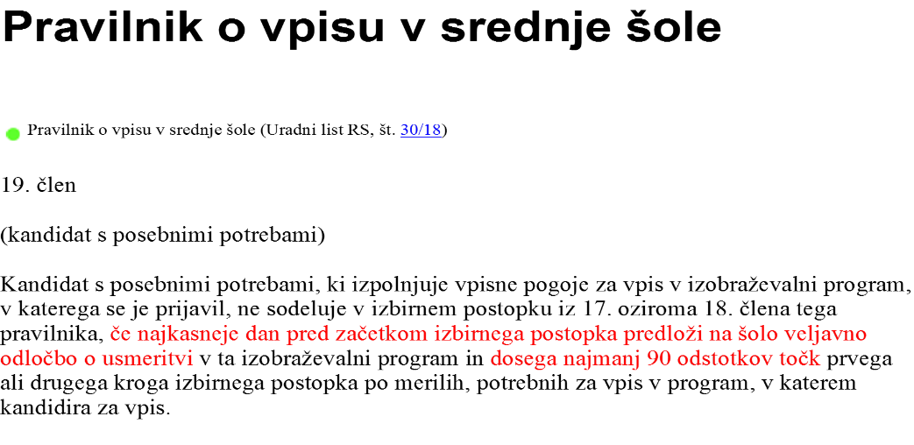
učenci s posebnimi potrebami

Slide 45
PRVI KROG IZBIRNEGA POSTOPKA
Primer:
Program X sprejme 100 dijakov,
prijavi se preveč kandidatov, zato omeji vpis,
v 1. krogu izbirnega postopka zapolnijo 90 % mest.
zaporedna št. kandidata: št. točk:
1 ……………………………………………………………….... 175
2………………………………………………………………..... 174
3………………………………………………………………..... 174
…………………………………………………………………..
…………………………………………………………………..
88 ………………………………………………………………. 132
89 ………………………………………………………………. 131
90 ………………………………………………………………. št. točk, ki jih je imel zadnji, ki je še sprejet (npr. 130)
------------------------------------------------------------------------------- spodnja meja 1. kroga izbirnega postopka
91 ………………………………………………………………. 129
92 ………………………………………………………………. 129
93 ………………………………………………………………. 128

Slide 46
DRUGI KROG IZBIRNEGA POSTOPKA
Sodelujejo samo kandidati, ki se po prvem krogu niso uvrstili na izbrano šolo,
kandidirajo na:
        - 10 % prostih mest na vseh srednjih šolah, ki imajo omejitev in
        - na šolah, ki so brez omejitve vpisa,
  po prioritetnem vrstnem redu naštejejo 10 šol, na katere bi se želeli vpisati,
  svoje namere v danem roku oddajo na šoli, kjer imajo prijavnico.

Slide 47
ŠOLE Z OMEJITVIJO VPISA V PRETEKLem Šolskem Letu – gorenjska REGIJA
Gimnazija Franceta Prešerna Kranj
• program Ekonomska gimnazija: točke iz ocen 151, točke iz nacionalnih preizkusov znanja 116,
• program Ekonomska gimnazija – športni oddelek: točke iz ocen in športnih dosežkov 158;
Ekonomska gimnazija in srednja šola Radovljica
• program Ekonomska gimnazija: točke iz ocen 138;
Srednja gostinska in turistična šola Radovljica
• program Kozmetični tehnik: točke iz ocen 123,
• program Gastronomija in turizem: točke iz ocen 105, točke iz nacionalnih preizkusov znanja 86;
Šolski center Kranj, Srednja ekonomska, storitvena in gradbena šola
• program Frizer: točke iz ocen 94, točke iz nacionalnih preizkusov znanja 34;
Srednja tehniška šola
• program Računalnikar: točke iz ocen 94,
• program Tehnik mehatronike: točke iz ocen 127, točke iz nacionalnih preizkusov znanja 114.

Slide 48
Razpis za vpis v dijaške domove
16. IN 17. FEBRUAR | Informativni dan v dijaških domovih (stran ministrstva: Priloga VI: Razpis za sprejem učencev in dijakov v dijaške domove)
DO 2. APRILA | Prijava za bivanje v dijaškem domu; prijavnica, dostopna na strani ministrstva, vsak se lahko prijavi samo za en dijaški dom
DO 3. JULIJA | Prenos prijav (ali prva prijava zaradi prenosa prijave v drugo srednjo šolo)
OD 4. DO 10. JULIJA | Vpis v DD brez omejitve vpisa
OD 4. DO 12. JULIJA | Vpis v DD z omejitvijo vpisa
DO 14. JULIJA | Vpis na prosta mesta za kandidate, ki niso bili izbrani v DD z omejitvijo vpisa
DO 30. AVGUSTA | Vpis na prosta mesta za kandidate, ki se do tedaj niso prijavili
Plačevanje oskrbnine, možna subvencija
(3 obroki, bivanje, prostočasne aktivnosti, učenje)

Slide 49
štipendije
Razpise štipendij in dodatne informacije najdete na spletni strani
Javnega štipendijskega, razvojnega, invalidskega in preživninskega sklada Republike Slovenije:
https://www.srips-rs.si/stipendije
ZOISOVE ŠTIPENDIJE Pogoj za pridobitev štipendije je: izjemni dosežek (državna tekmovanja, raziskovalne naloge, umetniška dela) in povprečna ocena v 9. razredu najmanj 4,70 (povprečje zaključnih ocen vseh predmetov), razpis v juniju. | KADROVSKE ŠTIPENDIJE Razpisujejo podjetja, razpis v juniju.
DRŽAVNE ŠTIPENDIJE Za kritje stroškov v času šolanja, dodelitev glede na dohodek družine, vloga na Centru za socialno delo, možno kombinirati z Zoisovo štipendijo. | ŠTIPENDIJE ZA DEFICITARNE POKLICE Je namenjena dijakom, ki se izobražujejo za poklice, za katere primanjkuje kadra (so opredeljeni v razpisu), možno kombinirati z državno štipendijo in Zoisovo štipendijo.

Slide 50
štipendija za deficitarne poklice
vlogo bo predvidoma možno oddati V AVGUSTU 2025 (elektornsko):
- gastronom hotelir
- izdelovalec kovinskih konstrukcij
- kamnosek
- inštalater strojnih instalacij
- oblikovalec kovin - orodjar
- avtokaroserist
- pek
- slaščičar
- mesar
- tapetnik
- mizar
- zidar
- klepar - krovec
- izvajalec suhomontažne gradnje
- tesar
- slikopleskar - črkoslikar
- pečar - polagalec keramičnih oblog
- gozdar
- dimnikar
- steklar
- tehnik steklarstva
- Znaša 118,48 eur mesečno,
- deficitarna štipendija se lahko dodeli hkrati z vsemi štipendijami, razen s kadrovsko,
- prejemanje štipendije za deficitarne poklice ne vpliva na višino otroškega dodatka,
- ravno tako ne vpliva na višino plačila dohodnine.

Slide 51
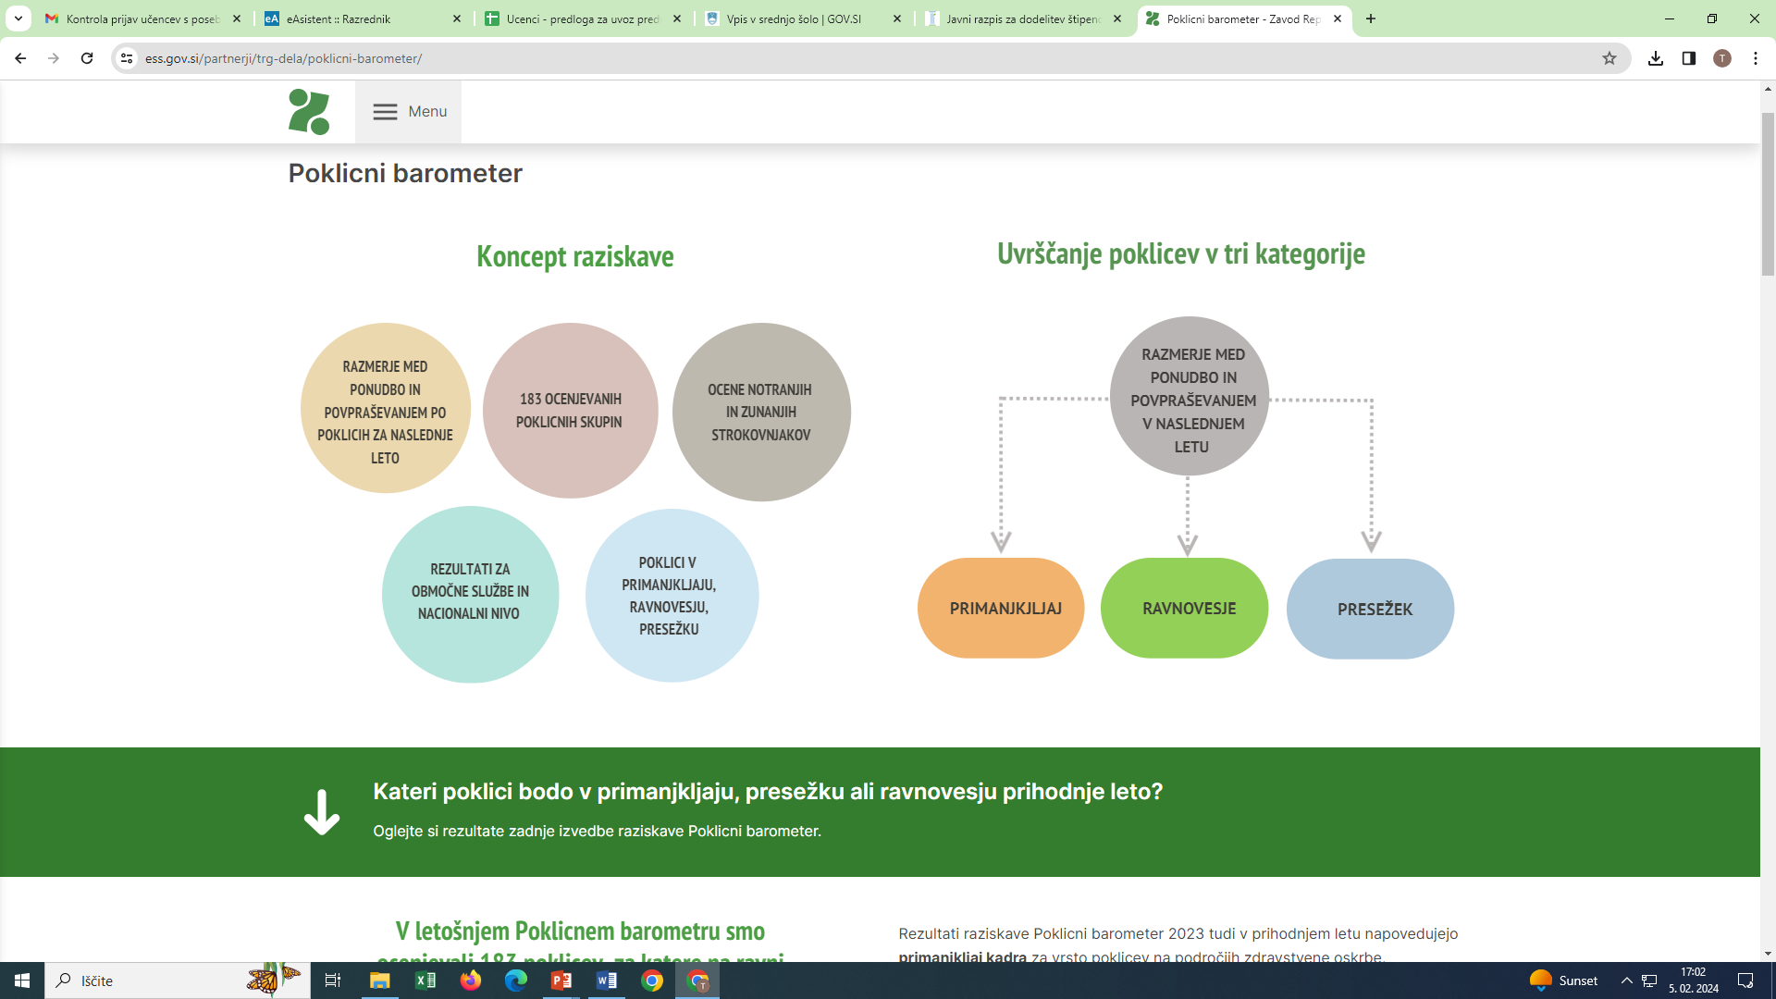
POKLICNI BAROMETER (primanjkljaj, ravnovesje in presežek kadra v prihodnosti)
Več o barometru in rezultati:
https://www.ess.gov.si/partnerji/trg-dela/poklicni-barometer/
Nekaj glavnih poudarkov iz raziskave:
Rezultati raziskave Poklicni barometer 2024 tudi v prihodnjem letu napovedujejo primanjkljaj kadra za vrsto poklicev na področjih zdravstvene oskrbe, šolstva in gradbeništva.
Za leto 2025 se še naprej predvideva primanjkljaj različnih skupin učiteljev v osnovnih in srednjih šolah, svetovalnih delavcev, vzgojiteljev in pomočnikov vzgojiteljev v vrtcih.
Podobno se predvidevajo primanjkljaji v različnih poklicih v zdravstvu – zdravniki, strokovnjaki za zdravstveno nego, fizioterapevti, osebni asistenti, socialni oskrbovalci ter v različnih skupinah strokovnjakov – inženirji gradbeništva, strojništva, elektrotehnike, elektronike, veterinarji, strokovnjaki za računovodstvo in revizijo.

Slide 52
POKLICNI BAROMETER (primanjkljaj, ravnovesje in presežek kadra v prihodnosti)
Več o barometru in rezultati:
https://www.ess.gov.si/partnerji/trg-dela/poklicni-barometer/
Nekaj glavnih poudarkov iz raziskave:
Predvideni presežek bo še naprej na področju arhitektov, grafičnih in multimedijskih oblikovalcev, filozofov, umetniških ustvarjalcev, fotografov, tajnikov, poslovnih sekretarjev in telefonistov.
Iz primanjkljaja v ravnovesje bodo prešli predvidoma inženirji kemije in živilstva, strokovnjaki za logistiko in tehnologijo prometa, finančni analitiki, strokovnjaki za oblikovanje, izvajanje in nadzor politik, programov in ukrepov, odvetniki.
Iz presežka v ravnovesje bodo prešli predvidoma strokovnjaki za prodajo, oglaševanje in trženje, komercialni zastopniki za prodajo, nabavni referenti, posredniki za zaposlovanje, kozmetiki, uradniki v statistiki, financah, zavarovalništvu.

Slide 53
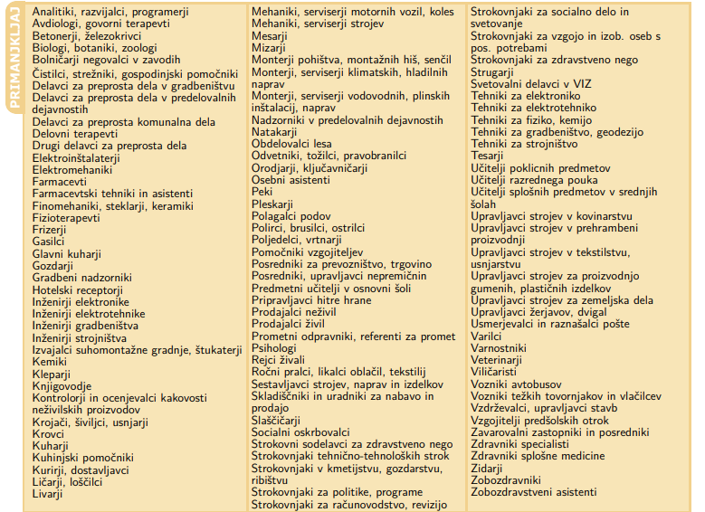
OBMOČNA SLUŽBA KRANJ,
PRIMANJKLJAJ:

Slide 54
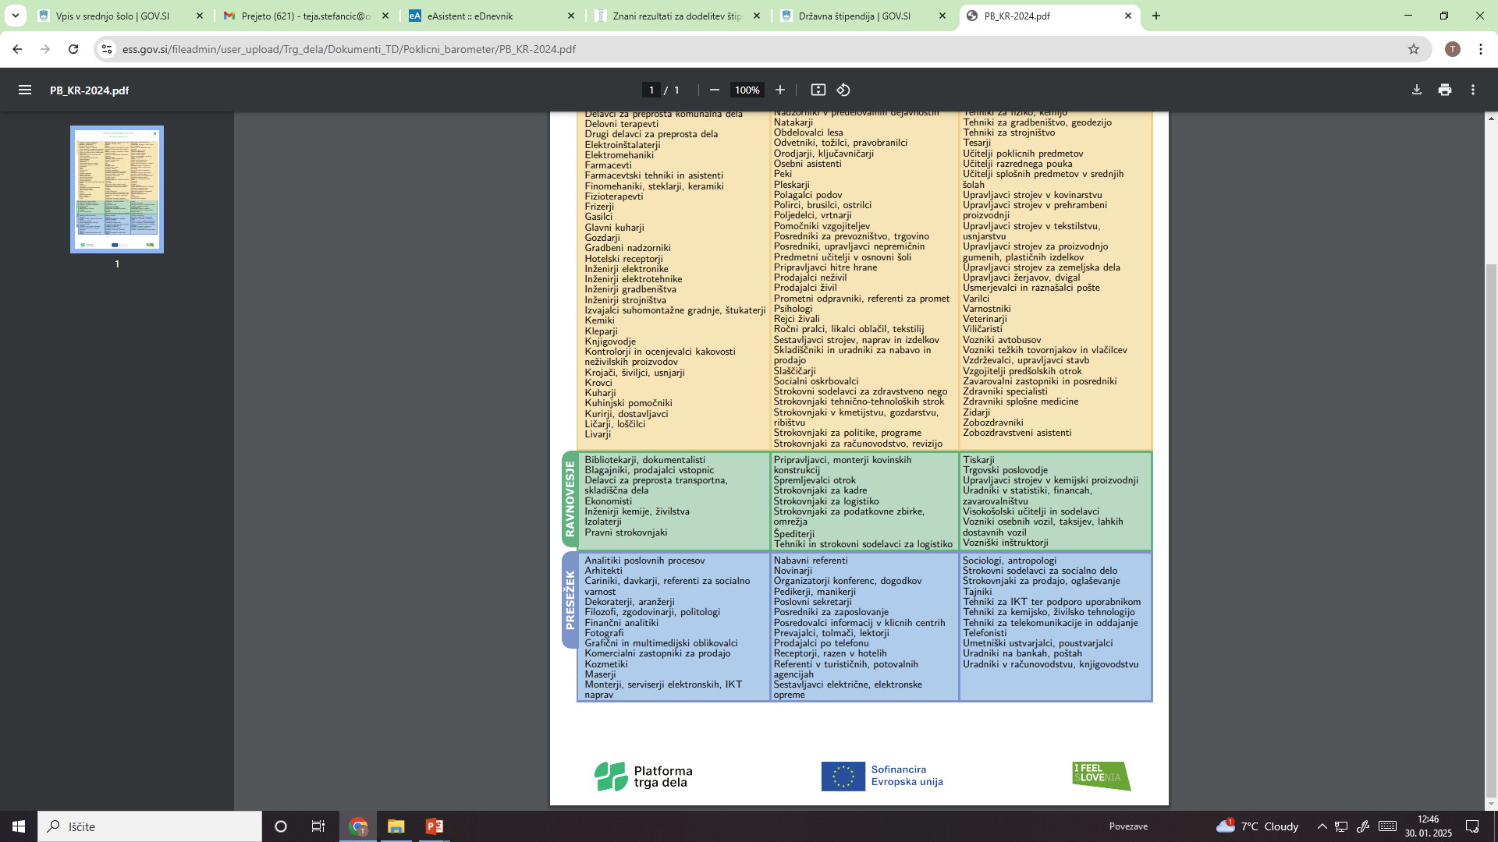
OBMOČNA SLUŽBA KRANJ,
RAVNOVESJE:
OBMOČNA SLUŽBA KRANJ,
PRESEŽEK:

Slide 55
Brezposelni mladi v starosti od 15 do 29 let,
po doseženi izobrazbi

Slide 56
Prosta delovna mesta po področjih dejavnosti
Dejavnost | I-XII 2024
P IZOBRAŽEVANJE | 26.838
Q ZDRAVSTVO IN SOCIALNO VARSTVO | 24.316
C PREDELOVALNE DEJAVNOSTI | 21.910
F GRADBENIŠTVO | 18.831
H PROMET IN SKLADIŠČENJE | 13.331
N DRUGE RAZNOVRSTNE POSLOVNE DEJAVNOSTI | 12.738
O DEJAVNOST JAVNE UPRAVE IN OBRAMBE; DEJAVNOST OBVEZNE SOCIALNE VARNOSTI | 8.732
G TRGOVINA; VZDRŽEVANJE IN POPRAVILA MOTORNIH VOZIL | 8.323
I GOSTINSTVO | 7.910
M STROKOVNE, ZNANSTVENE IN TEHNIČNE DEJAVNOSTI | 4.314
R KULTURNE, RAZVEDRILNE IN REKREACIJSKE DEJAVNOSTI | 1.827
E OSKRBA Z VODO; RAVNANJE Z ODPLAKAMI IN ODPADKI; SANIRANJE OKOLJA | 1.640
S DRUGE DEJAVNOSTI | 1.611
J INFORMACIJSKE IN KOMUNIKACIJSKE DEJAVNOSTI | 1.133
D OSKRBA Z ELEKTRIČNO ENERGIJO, PLINOM IN PARO | 1.127
L POSLOVANJE Z NEPREMIČNINAMI | 1.056
K FINANČNE IN ZAVAROVALNIŠKE DEJAVNOSTI | 847
A KMETIJSTVO IN LOV, GOZDARSTVO, RIBIŠTVO | 770
B RUDARSTVO | 110
U DEJAVNOST EKSTERITORIALNIH ORGANIZACIJ IN TELES | 20
Skupaj | 157.384

Slide 57
Gibanje registrirane brezposelnosti

Slide 58
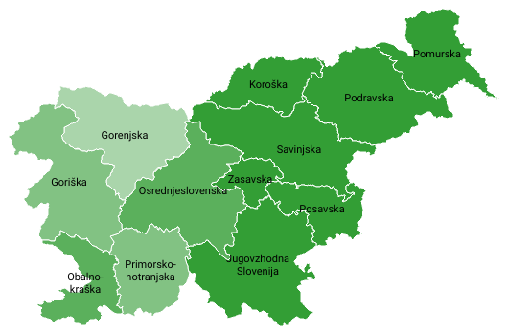
Stopnja registrirane brezposelnosti po statističnih regijah, OKTOBER 2024
Slovenija: 4,6 %

Slide 59
Stopnja brezposelnosti mladih, 15-24 let (vir: LFS, Eurostat)
EU – 27
Slovenija

Slide 60
Stopnja brezposelnosti mladih, 15-24 let, v državah članicah EU-27, 2. četrtletje 2024
(vir: LFS, Eurostat)

Slide 61


Kako do odločitve, ki bo najboljša?
Pomoč pri pridobivanju različnih informacij iz različnih virov,
Dovoljenje in zaupanje, da se devetošolec sam odloči in izbere, po kateri poti bo nadaljeval šolanje,
izbira programa, ki ga zmore in ki ga zanima.

Slide 62
Hvala za pozornost!
Na voljo sem vam
prek e-pošte: teja.stefancic@os-naklo.si
in telefona: (04) 277 01 16

